Slide 1
Министерство науки и высшего образования Республики Казахстан Северо-Казахстанский государственный университет им. М. Козыбаева Факультет инженерии и цифровых технологий Кафедра «Информационно-коммуникационные технологии» ТВОРЧЕСКИЙ ПРОЕКТ по дисциплине: Протоколы и интерфейсы компьютерных систем На тему: «Разработка онлайн магазина видеоигр» Выполнил студент группы ИС-23-1 Черняк К. Петропавловск, 2025

Slide 2
Актуальность разработки онлайн магазина видеоигр
Игры давно стали не только способом развлечения, но и важной частью цифровой экономики и культуры. С каждым годом растет количество пользователей, заинтересованных в покупке игр как в физических, так и в цифровых форматах. В условиях быстрого развития игровой индустрии ключевым становится создание удобных и доступных каналов для продажи видеоигр. Разработка специализированного веб-сайта для их продажи актуальна по следующим причинам:
Рост рынка видеоигр
По данным аналитических агентств, мировой рынок видеоигр демонстрирует стабильный рост. В 2024 году его объем превысил $200 млрд, и ожидается, что этот тренд продолжится. Это делает создание платформы для электронной торговли видеоиграми привлекательным и экономически оправданным решением.
Переход к цифровой дистрибуции
Все больше пользователей отдают предпочтение цифровым версиям игр, благодаря удобству, скорости получения и отсутствию необходимости в физических носителях. Онлайн-магазин с простым интерфейсом и надежной системой оплаты идеально соответствует этим требованиям.
Возможности для монетизации и продвижения
С помощью сайта можно не только продавать игры, но и создавать дополнительные источники дохода, такие как подписки, микротранзакции, партнерские программы, реклама, бонусы за лояльность и другие. Это делает платформу привлекательной как для покупателей, так и для разработчиков, издателей и инвесторов.

Slide 3
Цель проекта - разработка сайта для продажи видеоигр
Задачи проекта:
Разработать минималистичный дизайн;
Создать несколько страниц с полезной информацией;
Создать страницу для регистрации;
Создать диаграммы на JavaScript на отдельной странице;
Оптимизировать CSS, HTML и JavaScript код;
Оптимизация картинок для более быстрой загрузки страницы;
Разработать скрипт для защиты от XSS атак на стороне пользователя;
При публикации сайта использовать протокол HTTPS;

Slide 4
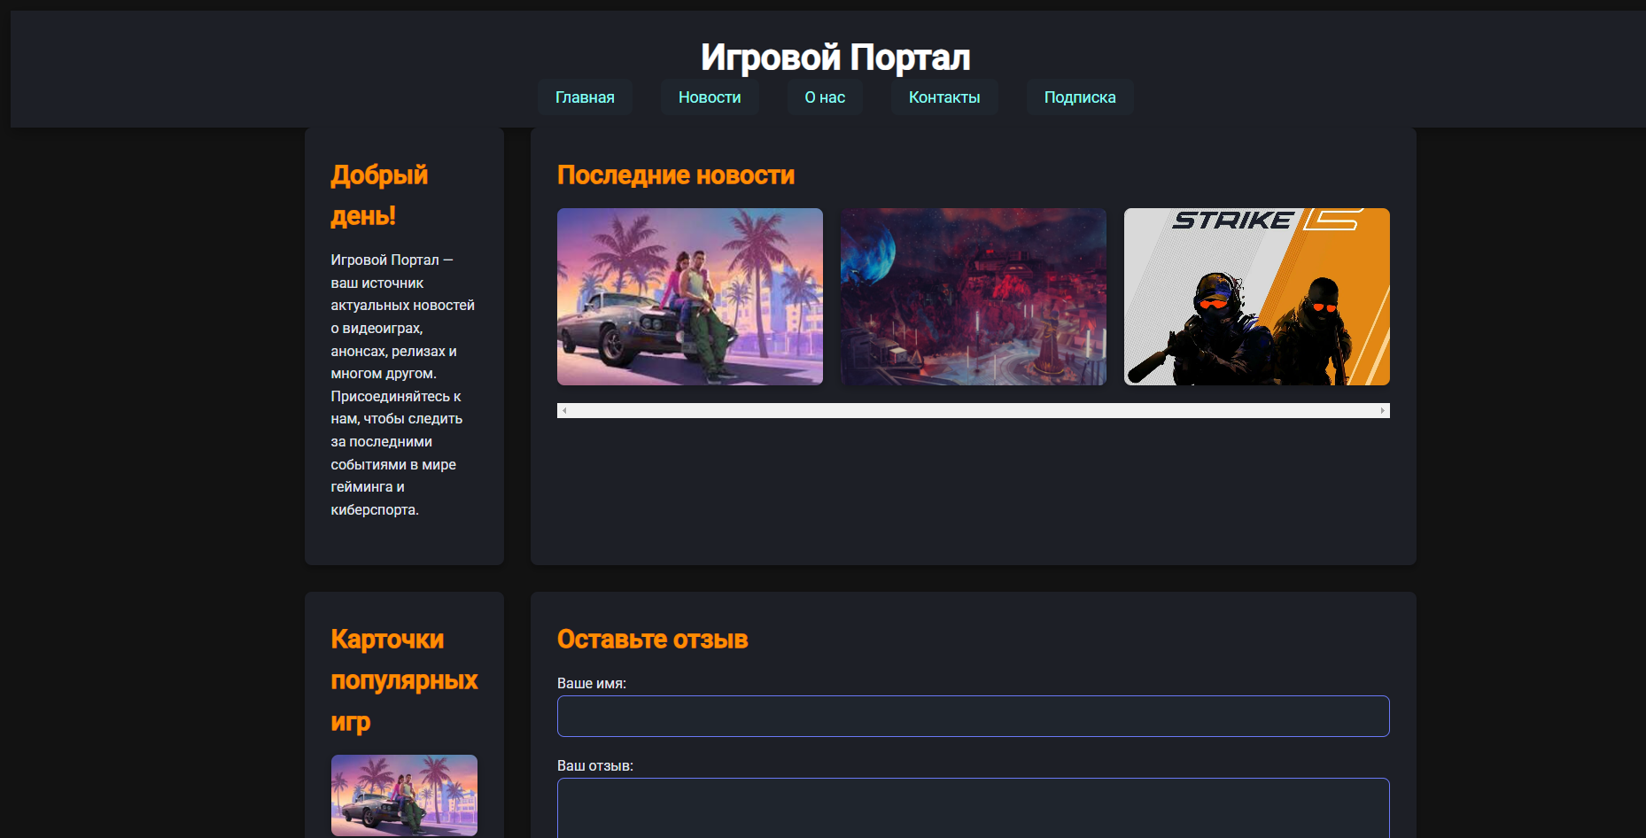

Slide 5
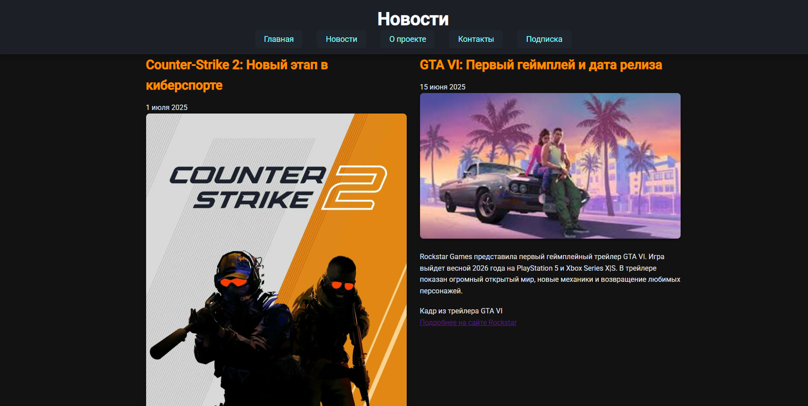

Slide 6
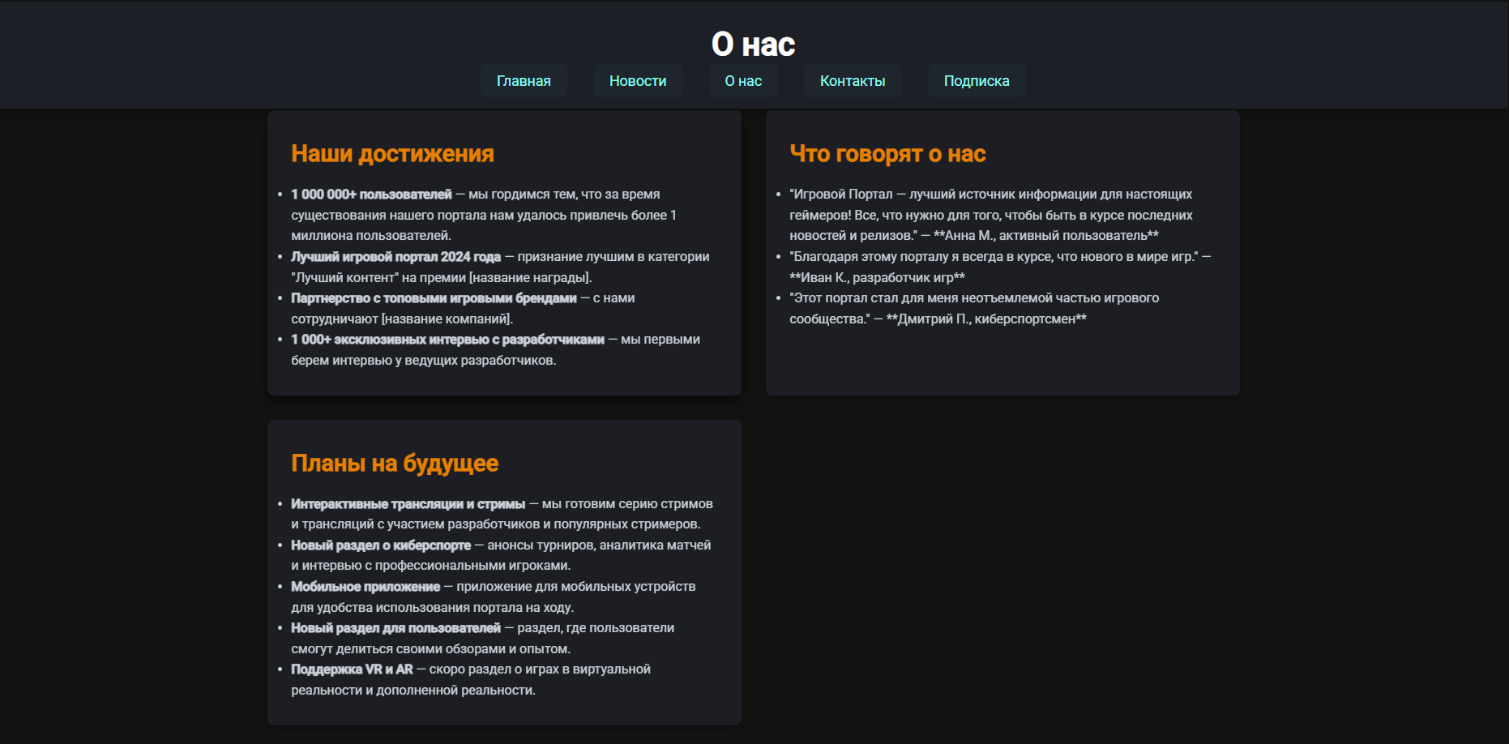

Slide 7
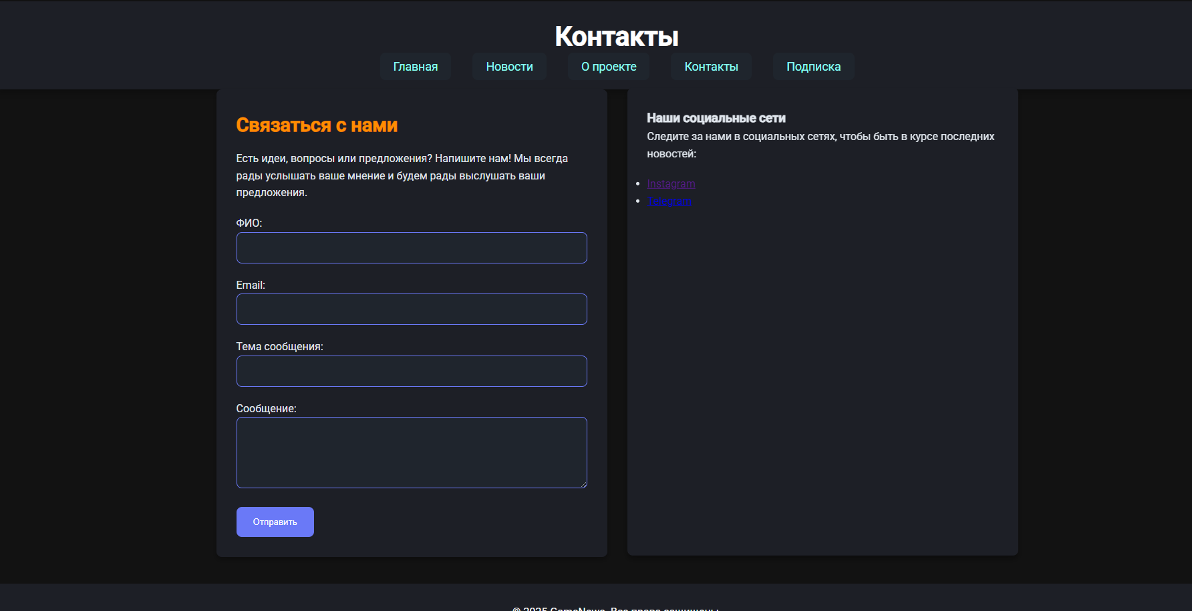

Slide 8
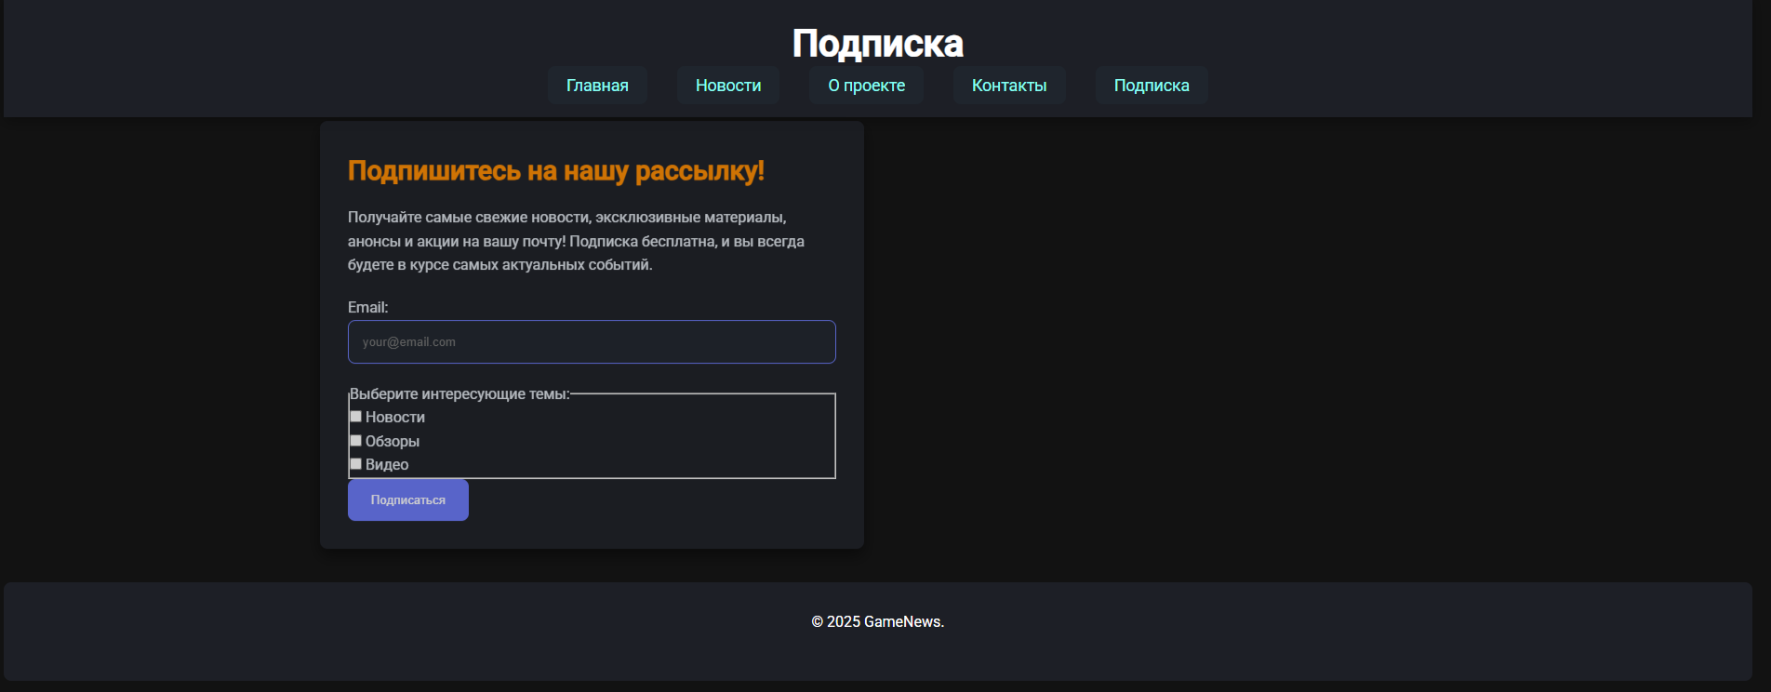

Slide 9


QR-код на GitHub с публикацией
QR-код на сайт

